Slide 1
Funkce 1
VY_32_INOVACE_FCE1_16
Vlastnosti logaritmů

Slide 2
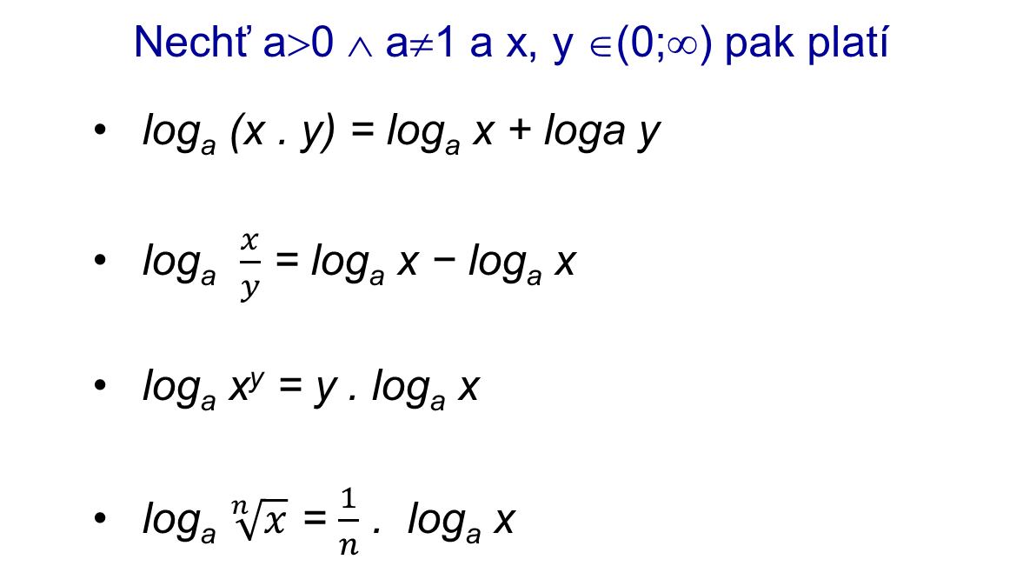
Věty o logaritmech
Nechť a>0 ∧ a≠1 a x, y ∈(0;∞) pak platí
log_{a} (x . y) = log_{a} x + loga y
log_{a} $\frac{x}{y}$ = log_{a} x − log_{a} x
log_{a} x^{y} = y . log_{a} x
log_{a} $\sqrt[n]{x}$ = $\frac{1}{n}$ . log_{a} x

Slide 3
Logaritmus součinu
log_{a} (x . y) = log_{a} x + log_{a} y
(„Logaritmus součinu se rovná součtu logaritmů“)
např.
log₅ (5 . z) = log₅ 5 + log₅ z = 1 + log₅ z

Slide 4
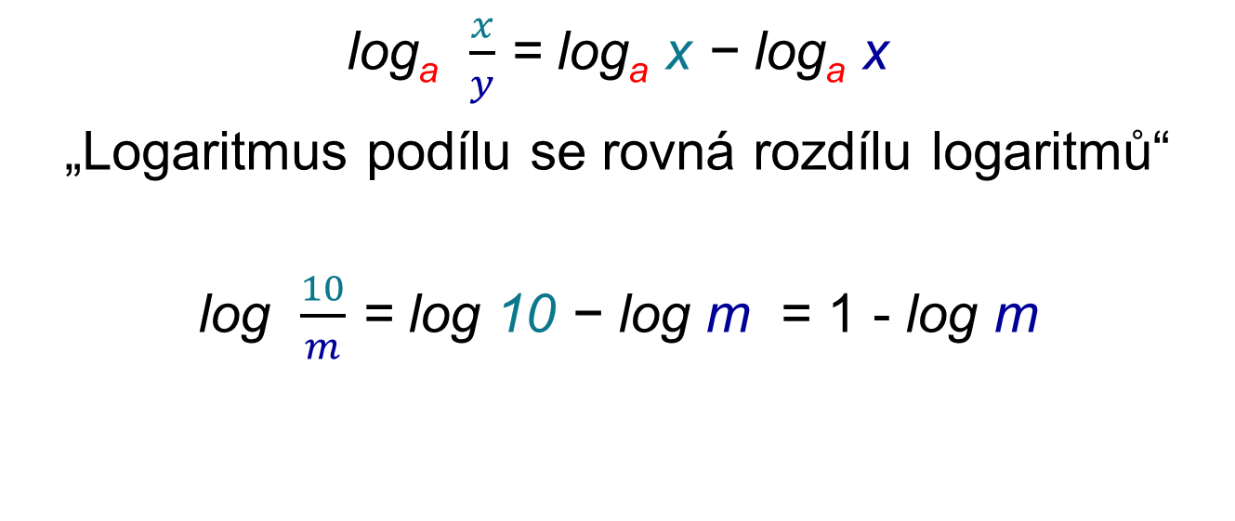
Logaritmus podílu
log_{a} $\frac{x}{y}$ = log_{a} x − log_{a} x
„Logaritmus podílu se rovná rozdílu logaritmů“
log $\frac{10}{m}$ = log 10 − log m = 1 - log m

Slide 5
Logaritmus mocniny
log_{a} x^{y} = y . log_{a} x
„Logaritmus mocniny se rovná součinu exponentu a logaritmu základu“
ln e ^{y} = y . ln e = y . 1 = y

Slide 6
Logaritmus odmocniny
log_{a} $\sqrt[n]{x}$ = $\frac{1}{n}$ . log_{a} x
„Logaritmus odmocniny se rovná součinu odmocnitele a logaritmu základu“
log₃ $\sqrt[4]{81}$ = $\frac{1}{4}$ . log₃ 81 = $\frac{1}{4}$ log₃ 3⁴ = $\frac{1}{4}$ . 4 = 1

Slide 7
Příklad 1
Logaritmujte výrazy pro platné hodnoty
log₂ 5x⁴a³ =
= log₂ 5 + 4 log₂ x + 3 log₂ a
log $\frac{3xy^{3}}{2a2}$ =
= log 3 + log x + 3 log y – (log 2 + 2 log a)
log $\frac{7a^{3}\sqrt[4]{b}}{2b2 3\sqrt{b2}}$ =
= log 7 + 3log a + $\frac{1}{4}$ log b – (log 2 + 2 log b + $\frac{2}{3}$ log b )

Slide 8
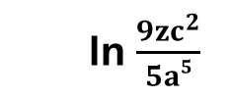
Příklad 2
Odlogaritmujte výrazy pro platné hodnoty
log₅ 8 + 3 log₅ y + 4 log₅ a =
log₅ 8y³a⁴
ln $\frac{9zc^{2}}{5a5}$
ln 9 + ln z + 2 ln c – (ln 5 + 5 ln a) =
log 7 + 2 log (a-1) + $\frac{1}{3}$ log v – 2(log 2 + 3 log c + $\frac{2}{3}$ log v ) =
=log $\frac{7{(a−1)}^{2}\sqrt[3]{v }}{\left(2c3 3\sqrt{v2} \right)}$

Slide 9
Zdroje
VOŠICKÝ, Zdeněk. Matematika v kostce. 1. vyd. Havlíčkův Brod: Fragment, 1996, 124 s. ISBN 80-720-0012-8.
HUDCOVÁ. Sbírka úloh z matematiky pro SOŠ, studijní obory SOU a nástavbové studium. PROMETHEUS, spol. s r.o. ISBN 10348405.
ČERMÁK, Pavel. Odmaturuj! z matematiky. Vyd. 2.(opr.). Brno: Didaktis, 2003, 208 s. ISBN 80-862-8597-9.
© RNDr. Anna Káčerová

